Slide 1
Presentación paneles, teclados Línea SP MG
En breve comenzamos.

Slide 2
TEMARIO
Paneles Línea Spectra SP
Paneles Línea Magellan MG
Teclados

Slide 3
PANELES

Slide 4
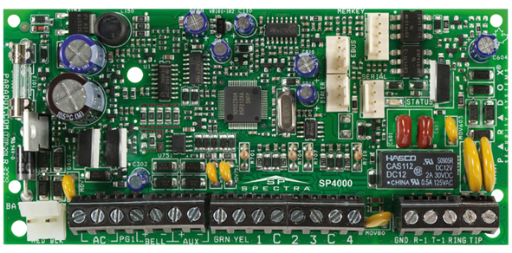
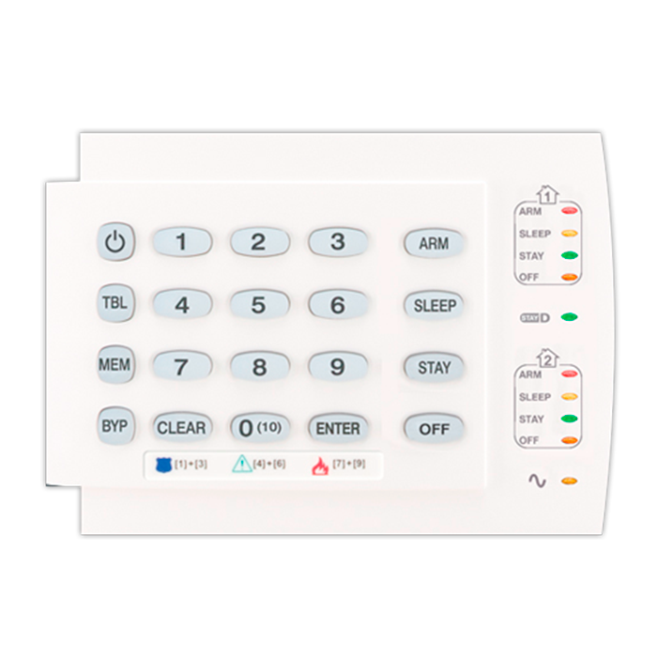
Línea SP (Spectra)
Máximo de 32 zonas
Máximo de 32 usuarios
Almacena hasta 256 eventos
2 Particiones, 3 niveles de armado
Modo Stay-D
Duplicación de zonas del panel
Notes:
Salida sirena corta a los 3 amperes
Consumo auxliar 700 mili ampere a mayor consumo se comporta inestable. Corta al 1,1 ampere
PGM hasta 150 mA
Total cableado hasta 230 metros.
Max distancia teclado 76 metros.
Bateria 12v 7ah
Se carga a 350ma o a 700ma (este ultimo solo para transformador 16,5 vac 40va)

Slide 5
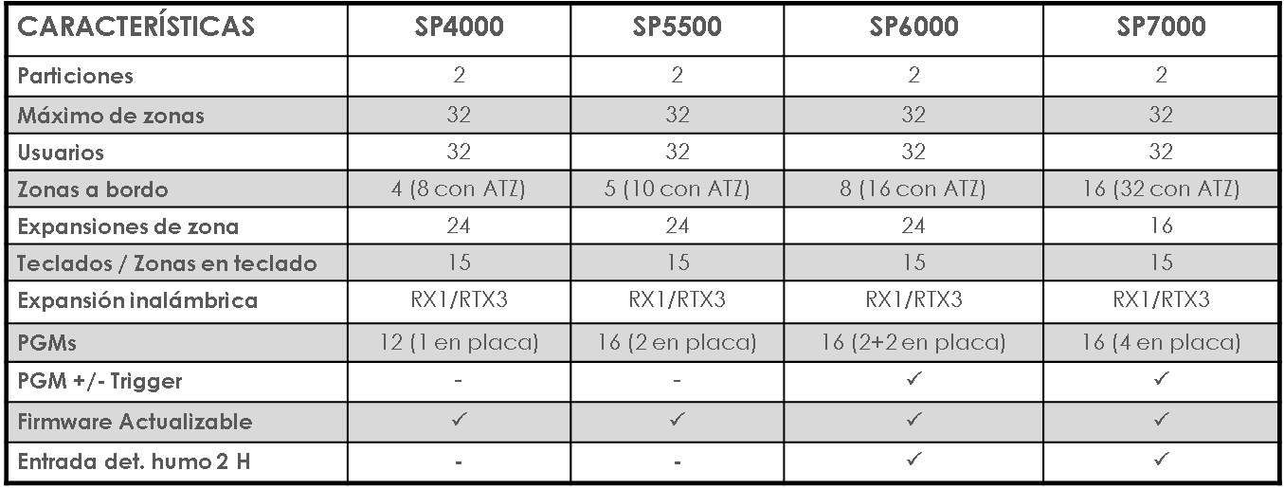
Línea SP (Spectra)

Slide 6
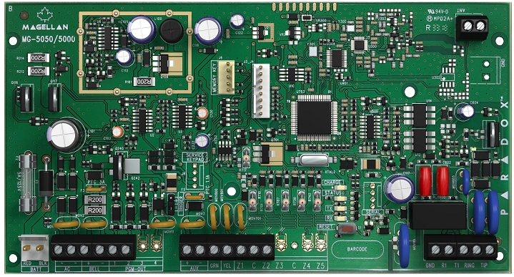
Línea MG(Magellan)
Máximo de 32 zonas
Máximo de 32 usuarios
Almacena hasta 256 eventos
2 Particiones, 3 niveles de armado
Modo Stay-D
Duplicación de zonas del panel
Transmisor inalámbrico incorporado (RTX3)
Notes:
Ejemplo asignar teclado inalámbrico sin uno cableado ni babyware.
Salida sirena corta a los 3 amperes
Consumo auxliar 700 mili ampere a mayor consumo se comporta inestable. Corta al 1,1 ampere
PGM hasta 150 mA
Total cableado hasta 230 metros.
Max distancia teclado 76 metros.
Bateria 12v 7ah
Se carga a 350ma o a 700ma (este ultimo solo para transformador 16,5 vac 40va)

Slide 7
Línea MG(Magellan)
Características | MG5000 | MG5050
Particiones | 2 | 2
Máximo de zonas | 32 | 32
Usuarios | 32 | 32
Zonas a bordo | 2 (4 con ATZ) | 5 (10 con ATZ)
Expansiones de zona | 24 | 24
Teclados / Zonas en teclado | 15 | 15
Expansión inalámbrica | Incluído | Incluído
PGMs | 16 (1 on-board) | 16 (2 on-board)
PGM +/- Trigger | - | 
Firmware Upgradeable |  | 
Entrada det. humo 2 H |  | 

Slide 8
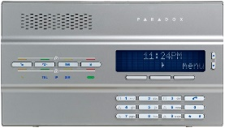
Línea Mg consola MG 6250
Características | MG6250
Particiones | 2
Máximo de zonas | 64
Usuarios | 16
Zonas a bordo | 2*
Expansiones de zona | Sólo Inalámbricas
Teclados Inalámbricos | 4
Expansión inalámbrica | Incluído
PGMs Inalámbricas | 8 (2* en placa)
Módulo GSM/GPRS | GPRS14 (Opcional)
Firmware Upgradeable | 
Comunicación Bidireccional | 
Notes:
Trae los tres niveles de armado, solo muestra las primeras 32 zonas
256 eventos almacenados
4 sirenas inalámbricas (SR150), 4 RPT1
4 teclados inalámbricos (K32RF/K37),
Sirena 90db

Slide 9
TECLADOS

Slide 10
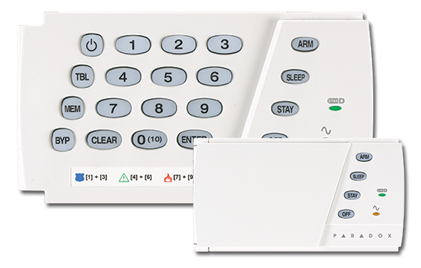
Teclados LED K636
Muestra solo 1 partición. (Siempre es la 1 no puede mostrar la partición 2)
1 zona en teclado
Visualiza las primeras 10 zonas
Backlight ajustable
Compatible Modo Stay-D

Slide 11
Teclados LED K10
Controla 2 particiones
1 zona en teclado
Visualiza las primeras 10 zonas
Backlight ajustable
Compatible Modo Stay-D

Slide 12
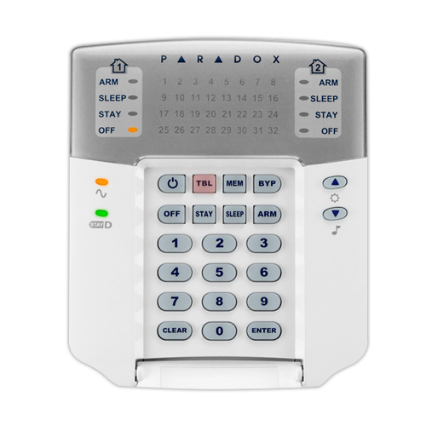
Teclados LED K32LED
Controla 2 particiones
1 zona en teclado
Visualiza las 32 zonas
Backlight ajustable
Compatible Modo Stay-D

Slide 13
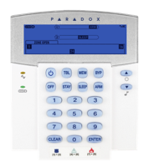
Teclados LCD K35
Controla 2 particiones
1 zona en teclado
Visualiza las 32 zonas
Backlight ajustable
Compatible Modo Stay-D

Slide 14
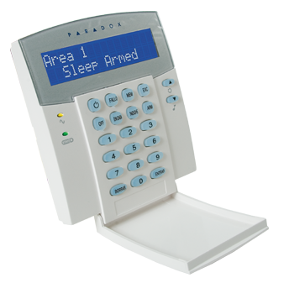
Teclados LCD K32LCD+
Controla 2 particiones
1 zona en teclado
Visualiza las 32 zonas
Backlight ajustable y contraste
Compatible Modo Stay-D

Slide 15
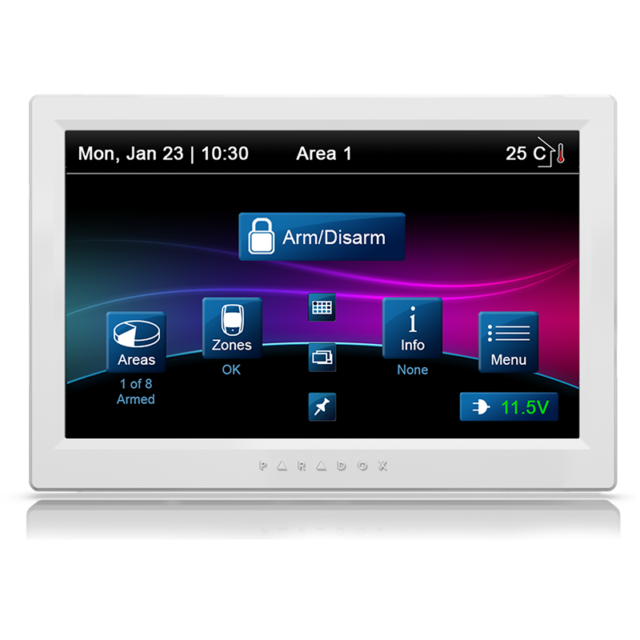
Teclados LCD TM70
Pantalla color 7”
1 zona en teclado
Incorpora memoria SD, para cargar fotos
Lector temperatura interior
Compatible Modo Stay-D
7 Podemos actualizar el firmware desde la memoria SD
Notes:
Mostrar o enviar por mail video de como agregar zona en imagen:
https://www.youtube.com/watch?v=kZ1Z8hdtwa0
Como entrar a programación SP/MG
https://www.youtube.com/watch?v=ygGEgwEMNaU
Como entrar a programación EVO
https://www.youtube.com/watch?v=GY4m9_O-6oI

Slide 16
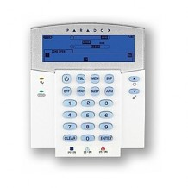
Teclados Inalámbricos K37RF
Controla 2 particiones, 1 zona en teclado
Rango 40 metros en ambiente residencial
Visualiza las 32 zonas
Backlight ajustable
Compatible Modo Stay-D, modo stand by
8 funciones presionando una tecla
Alimentación 2 pilas AA, opcional fuente PA6
Notes:
Fuente PA6 6vdc 350 mA max.

Slide 17
MUCHAS GRACIAS POR SU ATENCIÓN

